Slide 1
第10章电力电子技术的应用
10.1 晶闸管直流电动机系统
10.2 变频器和交流调速系统
10.3 不间断电源
10.4 开关电源
10.5 功率因数校正技术
10.6 电力电子技术在电力系统中的应用
10.7 电力电子技术的其他应用
本章小结

Slide 2
10.1 晶闸管直流电动机系统
10.1.1 工作于整流状态时
10.1.2 工作于有源逆变状态时
10.1.3 直流可逆电力拖动系统

Slide 3
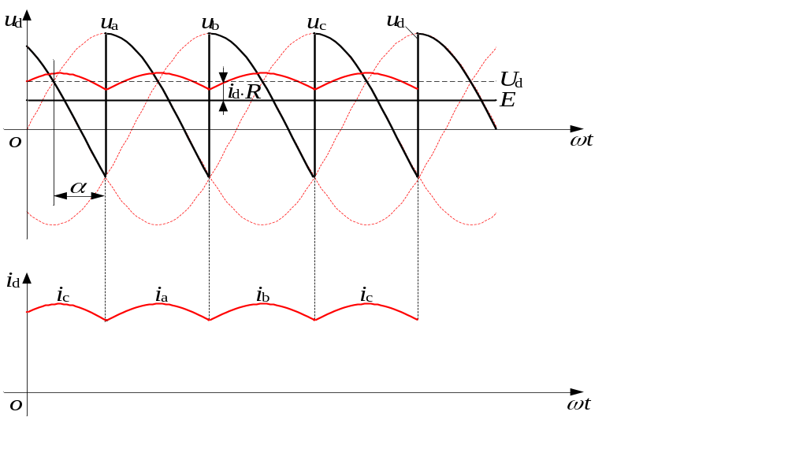
10.1.1 工作于整流状态时
■晶闸管可控整流装置带直流电动机负载组成的系统，习惯称为晶闸管直流电动机系统，是电力拖动系统中主要的一种，也是可控整流装置的主要用途之一。
■直流电动机负载除本身有电阻、电感外，还有一个反电动势E，为了平稳负载电流的脉动，通常在电枢回路串联一平波电抗器，保证整流电流在较大范围内连续。
图10-1 三相半波带电动机负载且加平波电抗器时的电压电流波形

Slide 4
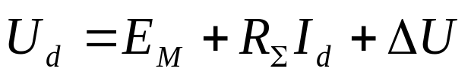



10.1.1 工作于整流状态时
■触发晶闸管，待电动机启动达稳态后，由于电动机有较大的机械惯量，故其转速和反电动势都基本无脉动，此时整流电压的平均值由电动机的反电动势及电路中负载平均电流Id所引起的各种电压降所平衡，平衡方程为
(10-1)
式中，
，其中R_{B}为变压器的等效电阻，R_{M}为电枢电阻，
为重叠角引起的电压降所折合的电阻； 为晶闸管本身的管压降。
■在电动机负载电路中，电流由负载转矩所决定，当电动机的负载较轻时，对应的负载电流也小，在小电流情况下，特别在低速时，由于电感的储能减小，往往不足以维持电流连续，从而出现电流断续现象。

Slide 5



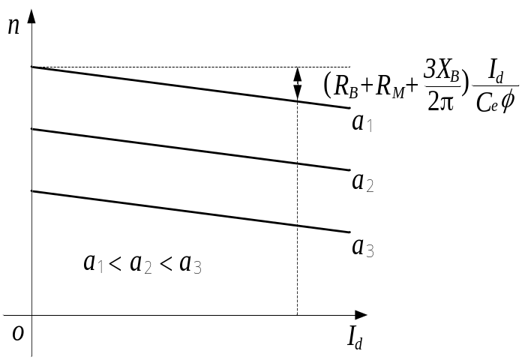

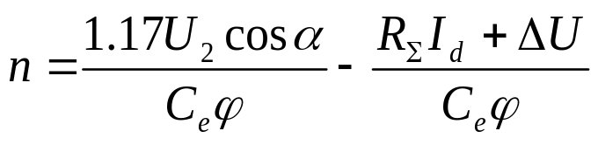
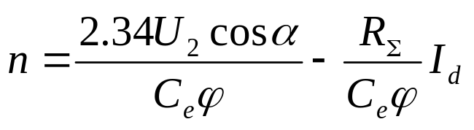
10.1.1 工作于整流状态时
■电流连续时电动机的机械特性
◆三相半波电流连续时的电动机机械特性
☞直流电动机的反电动势为
的值一般为1V左右，所以忽略；调节角α，即可调节电动机的转速。
(10-2)
☞因为 ，故反电动势特性方程为
(10-3)
☞转速与电流的机械特性关系式为
(10-4)
☞三相桥式全控整流电路电动机负载时的机械特性方程为
图10-2 三相半波电流连续时以电流表示的电动机机械特性
(10-5)

Slide 6
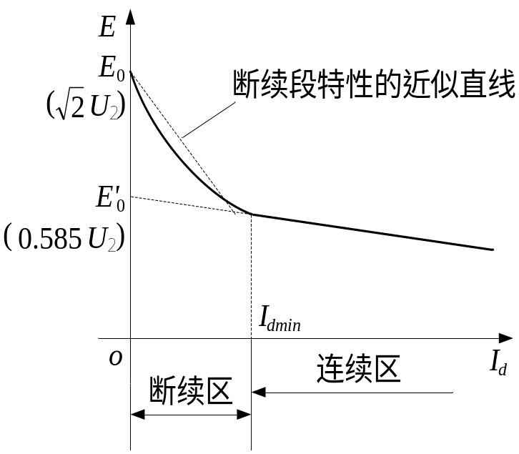








10.1.1 工作于整流状态时
■电流断续时电动机的机械特性
◆由于整流电压是一个脉动的直流电压，当电动机的负载减小时，平波电抗器中的电感储能减小，致使电流断续，此时电动机的机械特性也就呈现出非线性。
◆电流断续时机械特性的特点
☞分析α=60°时的情况，当I_{d}=0，忽略 ，此时的反电动势 为
，而实际上，晶闸管导通时相电压瞬时值为
，大于 ，也即I_{d}不为零，所以
才是理想空载点。
☞在电流断续情况下， 时，电动机的实际空载反电动势都是
；当 以后，空载反电动势将由 决定。
图10-3 电流断续时电动势的特性曲线

Slide 7
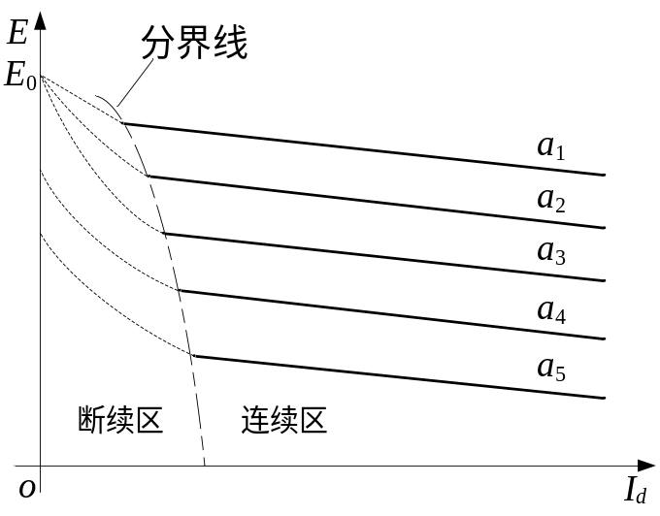
10.1.1 工作于整流状态时
☞当电流断续时，电动机的理想空载转速抬高，这是电流断续时电动机机械特性的第一个特点；第二个特点是，在电流断续区内电动机的机械特性变软，即负载电流变化很小也可引起很大的转速变化。
☞α大的反电动势特性，其电流断续区的范围（以虚线表示）要比α小时的电流断续区大，这是由于α愈大，变压器加给晶闸管阳极上的负电压时间愈长，电流要维持导通，必须要求平波电抗器储存较大的磁能，而电抗器的L为一定值的情况下，要有较大的电流I_{d}才行；故随着α的增加，进入断续区的电流值加大，这是电流断续时电动机机械特性的第三个特点。
图10-4 考虑电流断续时不同α时反电动势的特性曲线
α₁<α₂<α₃<60°， α₅>α₄>60°

Slide 8
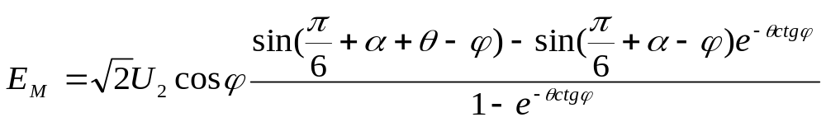
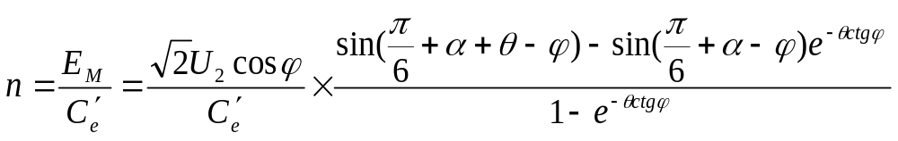
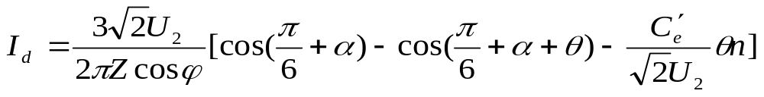
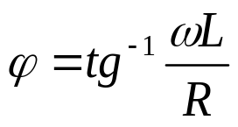

10.1.1 工作于整流状态时
◆电流断续时电动机机械特性可由下面三个式子准确地得出
(10-6)
(10-7)
(10-8)
式中， ， ，L为回路总电感。

Slide 9
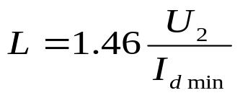
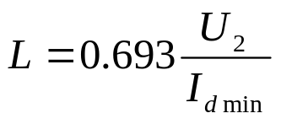
10.1.1 工作于整流状态时
◆一般只要主电路电感足够大，可以只考虑电流连续段，完全按线性处理，当低速轻载时，断续作用显著，可改用另一段较陡的特性来近似处理。
☞整流电路为三相半波时，在最小负载电流为I_{dmin}时，为保证电流连续所需的主回路电感量（单位为mH）为
(10-9)
☞对于三相桥式全控整流电路带电动机负载的系统，有
(10-10)
L中包括整流变压器的漏电感、电枢电感和平波电抗器的电感，前者数 值都较小，有时可忽略；I_{dmin}一般取电动机额定电流的5%～10%。
☞三相桥式全控整流电压的脉动频率比三相半波的高一倍，因而所需平波电抗器的电感量也可相应减小约一半。

Slide 10




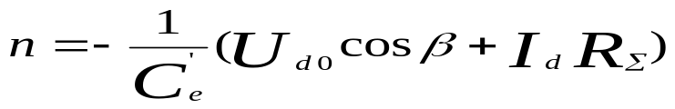
10.1.2 工作于有源逆变状态时
■电流连续时电动机的机械特性
◆电压平衡方程式为
反组变流器
n
正组变流器
β
'
1
α
β
1
◆逆变时由于
E_{M}反接，得
'
2
α
增大方向
β
'
3
2
增大方向
β
'
α
3
'
4
α
β
α
β
π
4
α
(10-11)
'
=
'=
2
α
=
β
π
因为 ，可求得电动机
的机械特性方程式
=
2
I
α
增大方向
'
4
β
d
α
4
'
3
β
增大方向
'
α
3
α
'
2
β
(10-12)
α
2
β
'
1
β
α
=
β
α
β
1
'
1
;
'
1
=
1
1
α
=
β
α
β
2
'
2
;
'
2
=
2
◆上式的负号表示逆变时电动机的转向与整流时相反；调节β就可改变电动机的运行转速，β值愈 小，相应的转速愈高；反之则转速愈低。
图10-5 电动机在四象限中的机械特性

Slide 11
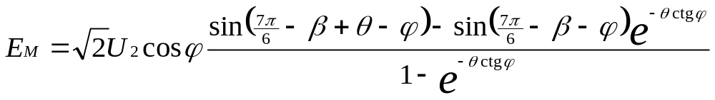
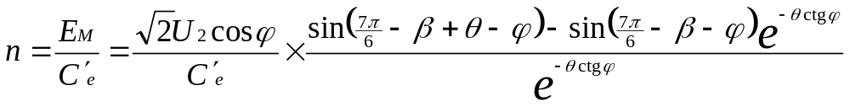
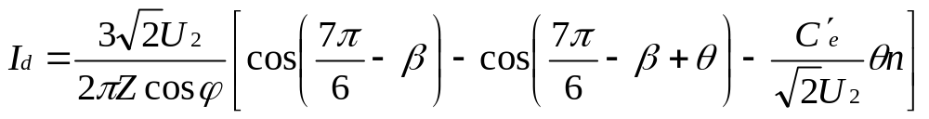
10.1.2 工作于有源逆变状态时
■电流断续时电动机的机械特性
◆电动机机械特性可由下面三个式子准确地得出
(10-13)
(10-14)
(10-15)
当电流断续时电动机的机械特性不仅和逆变角有关，而且和电路参数、导通角等有关系。

Slide 12
10.1.2 工作于有源逆变状态时
◆图10-5中右下的虚线以左的部分为逆变电流断续时电动机的机械特性，其特点是：理想空载转速上翘很多，机械特性变软，且呈现非线性。
◆逆变状态的机械特性是整流状态的延续，纵观控制角α由小变大（如π/6~
π5/6），电动机的机械特性则逐渐的由第1象限往下移，进而到达第4象限；第2象限里也为逆变状态，与它对应的整流状态的机械特性则表示在第3象限里。
◆第1、第4象限中的特性和第3、第2象限中的特性是分别属于两组变流器的，它们输出整流电压的极性彼此相反，故分别标以正组和反组变流器。
◆运行工作点由第1（第3）象限的特性，转到第2（第4）象限的特性时，表明电动机由电动运行转入发电制动运行；相应的变流器的工况由整流转为逆变。
反组变流器
n
正组变流器
β
'
1
β
α
1
'
2
α
β
2
'
3
α
增大方向
β
3
增大方向
'
4
'
α
β
α
β
π
4
α
'
=
'=
2
α
β
π
α
=
=
2
I
'
4
d
增大方向
α
β
4
'
3
β
'
α
3
增大方向
α
'
2
β
α
2
β
'
1
β
α
=
β
α
β
1
'
1
;
'
1
=
1
1
α
=
β
α
β
2
'
2
;
'
2
=
2
图10-5 电动机在四象限中的机械特性

Slide 13
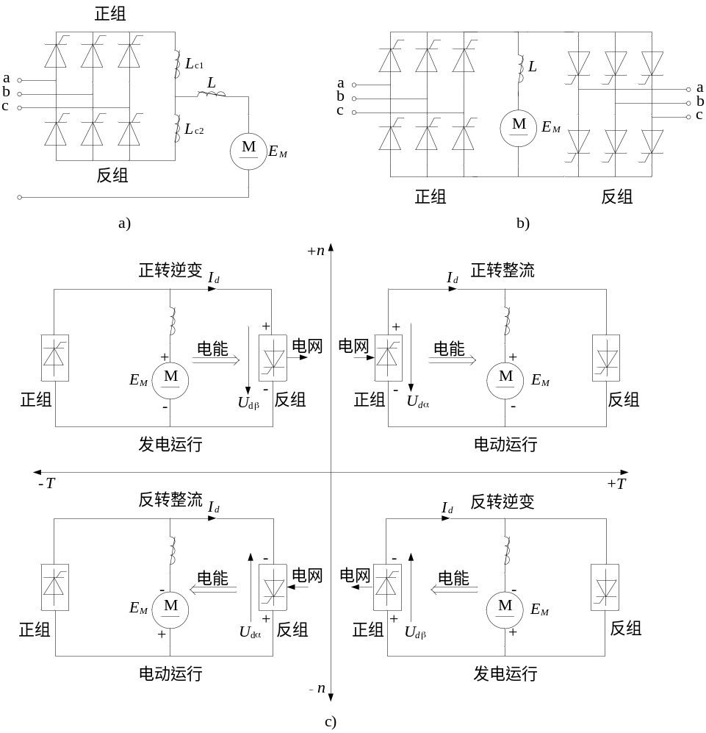
10.1.3 直流可逆电力拖动系统
■直流可逆电力拖动系统
◆电路结构
☞图10-6a是有环流接线，图10-6b是无环流接线，环流是指只在两组变流器之间流动而不经过负载的电流。
☞根据电动机所需的运转状态来决定哪一组变流器工作及其相应的工作状态：整流或逆变。
◆四象限运行时的工作情况
☞第1象限，正转，电动机作电动运行，正组桥工作在整流状态，α₁<π/2，E_{M}<U_{dα} （下标中有α表示整流，下标1表示正组桥，下标2表示反组桥）。
图10-6 两组变流器的反并联可逆线路

Slide 14
10.1.3 直流可逆电力拖动系统
☞第2象限，正转，电动机作发电运行，反组桥工作在逆变状态，β₂<π/2(α₂>π/2)，E_{M}>U_{dβ}（下标中有β表示逆变）。
☞第3象限，反转，电动机作电动运行，反组桥工作在整流状态，α₂<π/2，E_{M}<U_{dα}。
☞第4象限，反转，电动机作发电运行，正组桥工作在逆变状态， β₁<π/2(α₁>π/2) ， E_{M}>U_{dβ} 。
。
图10-6 两组变流器的反并联可逆线路

Slide 15
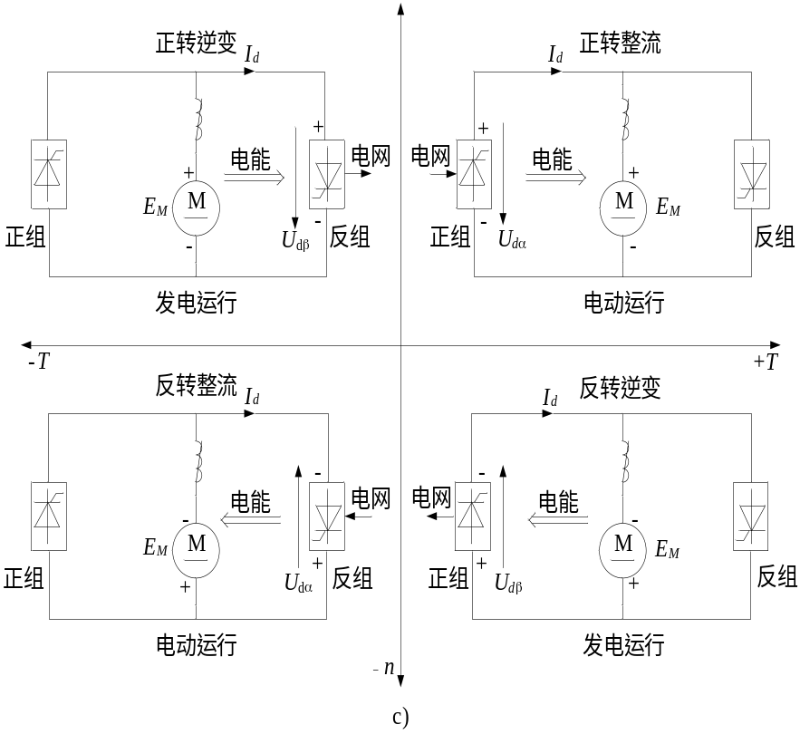
10.1.3 直流可逆电力拖动系统
◆直流可逆拖动系统，能方便地实现正反向运转外，还能实现回馈制动。
☞由正转到反转的过程
√从1组桥切换到2组桥工作，并要求2组桥在逆变状态下工作，电动机进入第2象限（之前运行在第1象限）作正转发电运行，电磁转矩变成制动转矩，电动机轴上的机械能经2组桥逆变为交流电能回馈电网。
√改变2组桥的逆变角β，使之由小变大直至β=π/2（n=0），如继续增大β，即α<π/2，2组桥将转入整流状态下工作，电动机开始反转进入第3象限的电动运行。
☞电动机从反转到正转，其过程则由第3象限经第4象限最终运行在第1象限上。
图10-6 (c)

Slide 16
10.1.3 直流可逆电力拖动系统
◆根据对环流的不同处理方法，反并联可逆电路又可分为几种不同的控制方案，如配合控制有环流（即α=β工作制）、可控环流、逻辑控制无环流和错位控制无环流等。
☞对于α=β配合控制的有环流可逆系统，当系统工作时，对正、反两组变流器同时输入触发脉冲，并严格保证α=β的配合控制关系，两组变流器的输出电压平均值相等，且极性相抵，之间没有直流环流；但输出电压瞬时值不等，会产生脉动环流，为防止环流只经晶闸管流过而使电源短路，必须串入环流电抗器L_{C}限制环流。
☞工程上使用较广泛的逻辑无环流可逆系统不设置环流电抗器，控制原则是：两组桥在任何时刻只有一组投入工作（另一组关断），所以在两组桥之间就不存在环流；变流器之间的切换过程是由逻辑单元控制的，故称为逻辑控制无环流系统。

Slide 17
10.2 变频器和交流调速系统
10.2.1 交直交变频器
10.2.2 交流电机变频调速的控制方式

Slide 18
10.2 变频器和交流调速系统·引言
■直流调速传动系统的缺点
◆受使用环境条件制约。
◆需要定期维护。
◆最高速度和容量受限制。
■交流调速传动系统的优点
◆克服了直流调速传动系统的缺点。
◆交流电动机结构简单，可靠性高。
◆节能。
◆高精度，快速响应。
■交流电机的控制技术较为复杂，对所需的电力电子变换器要求也较高，所以直到近二十年时间，随着电力电子技术和控制技术的发展，交流调速系统才得到迅速的发展，其应用已在逐步取代传统的直流传动系统。

Slide 19
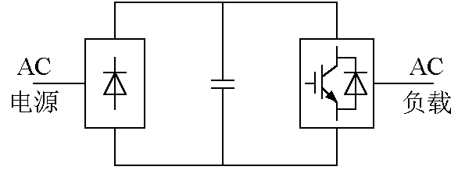
10.2.1 交直交变频器
■交直交变频器（Variable Voltage Variable Frequency，简称VVVF电源 ）是由AC/DC、DC/AC两类基本的变流电路组合形成，又称为间接交流变流电路，最主要的优点是输出频率不再受输入电源频率的制约。
■再生反馈电力的能力
◆当负载电动机需要频繁、快速制动时，通常要求具有再生反馈电力的能力。
◆图10-7所示的电压型交直交变频电路不能再生反馈电力。
☞其整流部分采用的是不可控整流，它和电容器之间的直流电压和直流电流极性不变，只能由电源向直流电路输送功率，而不能由直流电路向电源反馈电力。
☞逆变电路的能量是可以双向流动的，若负载能量反馈到中间直流电路，而又不能反馈回交流电源，这将导致电容电压升高，称为泵升电压，泵升电压过高会危及整个电路的安全。
图10-7 不能再生反馈的电压型间接交流变流电路

Slide 20
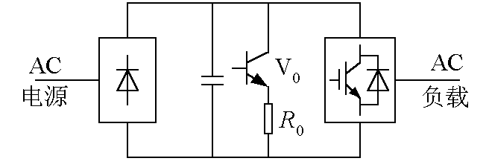
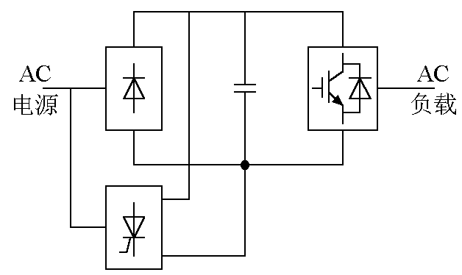
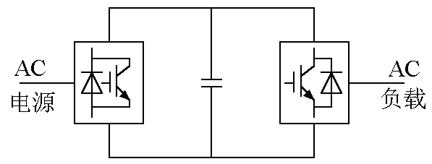
10.2.1 交直交变频器
◆使电路具备再生反馈电力能力的方法
☞图10-8的电路中加入一个由电力晶体管V₀和能耗电阻R₀组成的泵升电压限制电路，当泵升电压超过一定数值时，使V₀导通，把从负载反馈的能量消耗在R₀上，这种电路可运用于对电动机制动时间有一定要求的调速系统中。
☞图10-9所示的电路增加了一套变流电路，使其工作于有源逆变状态，可实现电动机的再生制动；当负载回馈能量时，中间直流电压极性不变，而电流反向，通过控制变流器将电能反馈回电网。
☞图10-10是整流电路和逆变电路都采用PWM控制的间接交流变流电路，可简称双PWM电路，该电路输入输出电流均为正弦波，输入功率因数高，且可实现电动机四象限运行，但由于整流、逆变部分均为PWM控制且需要采用全控型器件，控制较复杂，成本也较高。
图10-8 带有泵升电压限制电路的电压型间接交流变流电路
图10-9 利用可控变流器实现再生反馈的电压型间接交流变流电路
图10-10 整流和逆变均为PWM控制的电压型间接交流变流电路

Slide 21
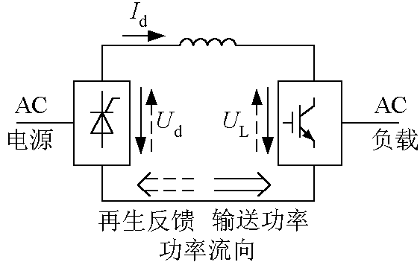
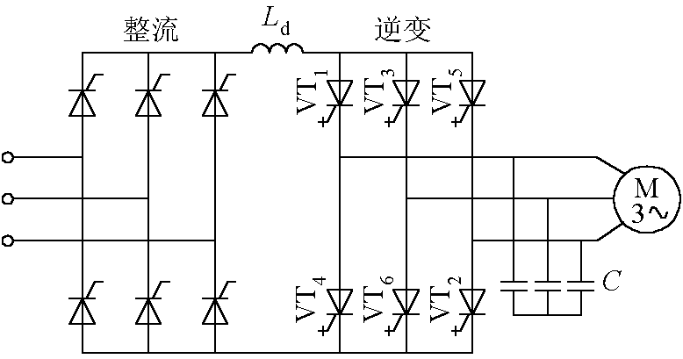
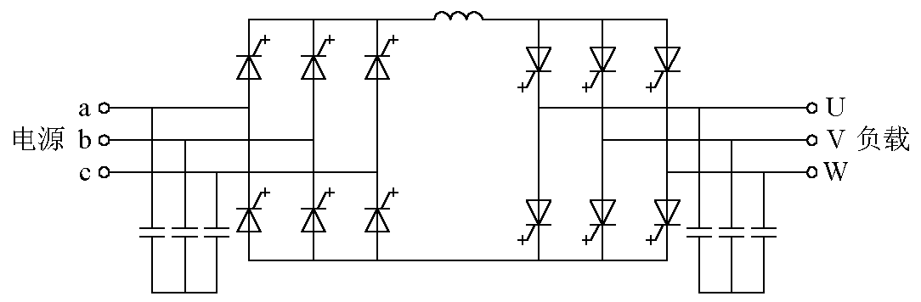
10.2.1 交直交变频器
☞图10-11给出了可以再生反馈电力的电流型间接交流变流电路，当电动机制动时，中间直流电路的电流极性不能改变，要实现再生制动，只需调节可控整流电路的触发角，使中间直流电压反极性即可。
☞图10-12给出了实现基于上述原理的电路图，为适用于较大容量的场合，将主电路中的器件换为GTO，逆变电路输出端的电容C是为吸收GTO关断时产生的过电压而设置的，它也可以对输出的PWM电流波形起滤波作用。
☞电流型间接交流变流电路也可采用双PWM电路，为了吸收换流时的过电压，在交流电源侧和交流负载侧都设置了电容器；可四象限运行，同时通过对整流电路的PWM控制可使输入电流为正弦波，并使输入功率因数为1。
图10-11 采用可控整流的电流型间接交流变流电路
图10-12 电流型交—直—交PWM变频电路
图10-13 整流和逆变均为PWM控制的电流型间接交流变流电路

Slide 22
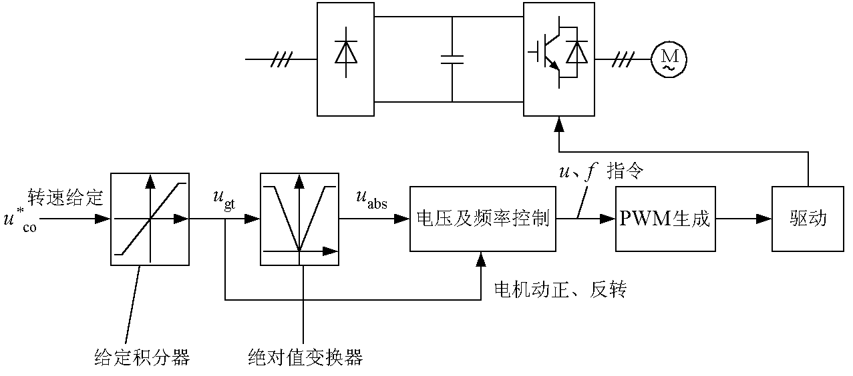
10.2.2 交流电机变频调速的控制方式
■笼型异步电动机的定子频率控制方式
◆恒压频比控制
☞异步电动机的转速主要由电源频率和极对数决定，改变电源（定子）频率可对电动机进行调速，同时为了不使电动机因频率变化导致磁饱和而造成励磁电流增大，引起功率因数和效率的降低，需对变频器的电压和频率的比率进行控制，使该比率保持恒定，即恒压频比控制，以维持气隙磁通为额定值。
☞图10-14给出了一个实例，转速给定既作为调节加减速度的频率f指令值，同时经过适当分压，也被作为定子电压V₁的指令值，该f指令值和V₁指令值之比就决定了V/f比值，由于频率和电压由同一给定值控制，因此可以保证压频比为恒定；电机的转向由变频器输出电压的相序决定，不需要由频率和电压给定信号反映极性。
图10-14 采用恒压频比控制的变频调速系统框图

Slide 23
10.2.2 交流电机变频调速的控制方式
◆转差频率控制
☞为转速闭环的控制方式，可提高调速系统的动态性能。
☞从异步电机稳态模型可以证明，当稳态气隙磁通恒定时，电磁转矩近似与
转差角频率ω_{s}成正比，因此，控制ω_{s}就相当于控制转矩，采用转速闭环的转
差频率控制，使定子频率ω₁= ω_{r}+ ω_{s} ，则ω₁随实际转速ω_{r}增加或减小，得
到平滑而稳定的调速，保证了较高的调速范围和动态性能。
☞这种方法是基于电机稳态模型的，仍然不能得到理想的动态性能。
◆矢量控制
☞异步电动机的数学模型是高阶、非线性、强耦合的多变量系统。
☞矢量控制方式基于异步电机的按转子磁链定向的动态数学模型，将定子电
流分解为励磁分量和与此垂直的转矩分量，参照直流调速系统的控制方法，分
别独立地对两个电流分量进行控制，类似直流调速系统中的双闭环控制方式。
☞该方式需要实现转速和磁链的解耦，控制系统较为复杂。
◆直接转矩控制
☞直接转矩控制方法同样是基于电机的动态模型，其控制闭环中的内环，直
接采用了转矩反馈，并采用砰—砰控制，可以得到转矩的快速动态响应，并且
控制相对要简单许多。

Slide 24
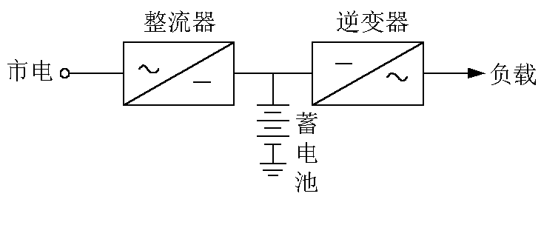
10.3 不间断电源
■不间断电源（Uninterruptible Power Supply — UPS）是当交流输入电源（习惯称为市电）发生异常或断电时，还能继续向负载供电，并能保证供电质量，使负载供电不受影响的装置。
■广义地说，UPS包括输出为直流和输出为交流两种情况，目前通常是指输出为交流的情况UPS是恒压恒频（CVCF）电源中的主要产品之一，广泛应用于各种对交流供电可靠性和供电质量要求高的场合。
■UPS的结构原理
◆图10-15给出了UPS最基本的结构原理
☞基本工作原理是，当市电正常时，由市电供电，当市电异常乃至停电时，由蓄电池向逆变器供电，因此从负载侧看，供电不受市电停电的影响；在市电正常时，负载也可以由逆变器供电，此时负载得到的交流电压比市电电压质量高，即使市电发生质量问题（如电压波动、频率波动、波形畸变和瞬时停电等）时，也能获得正常的恒压恒频的正弦波交流输出，并且具有稳压、稳频的性能，因此也称为稳压稳频电源。
图10-15 UPS基本结构原理图

Slide 25
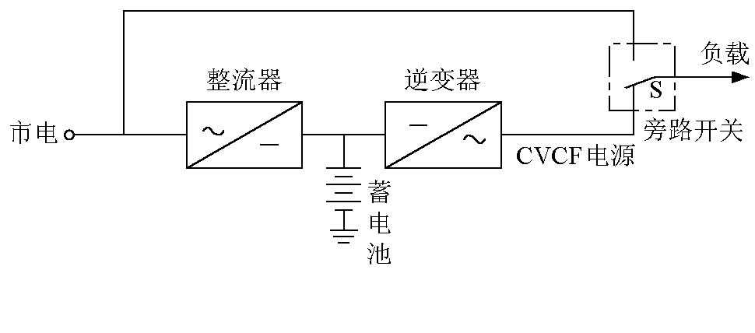
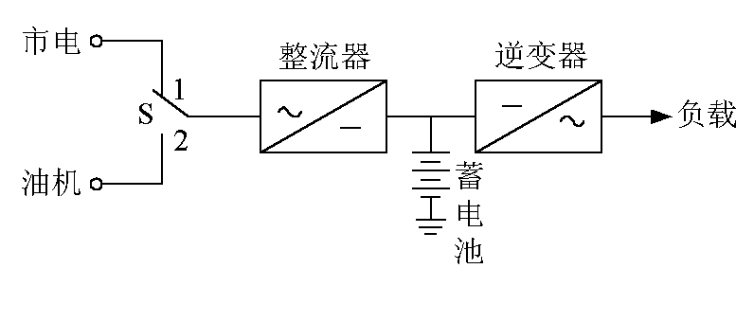
10.3 不间断电源
◆为保证市电异常或逆变器故障时负载供电的切换，实际的UPS产品中多数都设置了旁路开关，如图10-16所示，市电与逆变器提供的CVCF电源由转换开关S切换；还需注意的是，在市电旁路电源与CVCF电源之间切换时，必须保证两个电压的相位一致，通常采用锁相同步的方法。
◆在市电断电时由于由蓄电池提供电能，供电时间取决于蓄电池容量的大小，有很大的局限性，为了保证长时间不间断供电，可采用柴油发电机（简称油机）作为后备电源，如图10-17所示，蓄电池只需作为市电与油机之间的过渡，容量可以比较小。
图10-16 具有旁路开关的UPS系统
图10-17 用柴油发电机作为后备电源的UPS

Slide 26
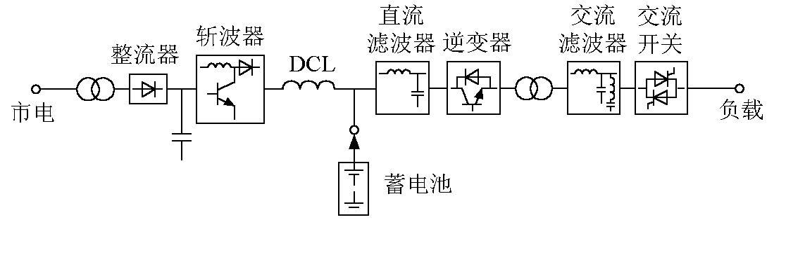
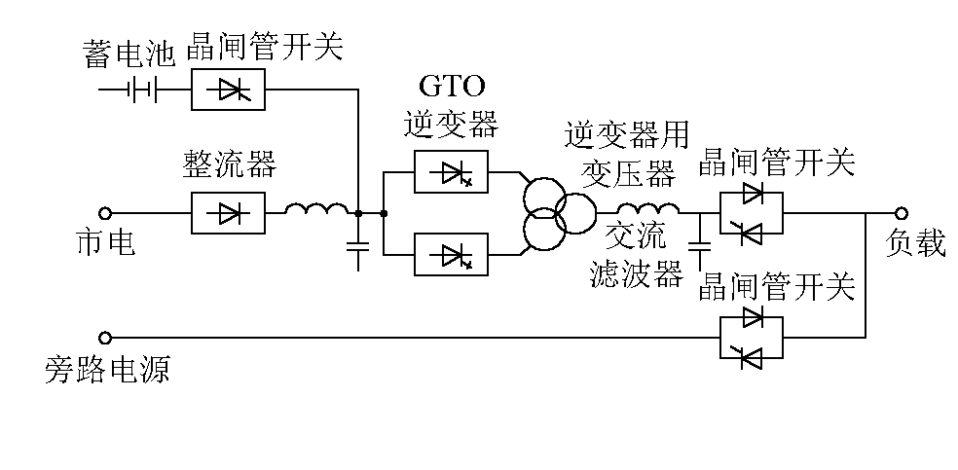
10.3 不间断电源
■UPS的主电路结构
◆容量较小的UPS主电路
☞整流部分使用二极管整流器和直流斩波器（用作PFC），可获得较高的交流输入功率因数。
☞由于逆变器部分使用IGBT并采用PWM控制，可获得良好的控制性能。
◆使用GTO的大容量UPS主电路
☞逆变器部分采用PWM控制，具有调节电压和改善波形的功能。
☞为减少GTO的开关损耗，采用较低的开关频率。
☞输出电压中所含的最低次谐波为11次，从而使交流滤波器小型化。
图10-18 小容量UPS主电路
图10-19 大功率UPS主电路

Slide 27
10.4 开关电源
10.4.1 开关电源的结构
10.4.2 开关电源的控制方式
10.4.3 开关电源的应用

Slide 28
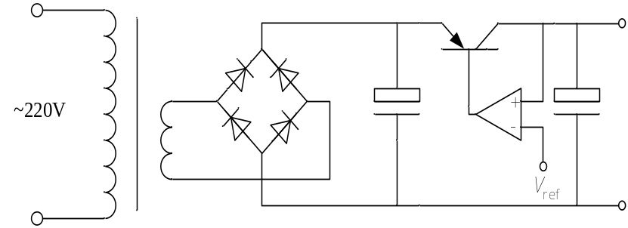
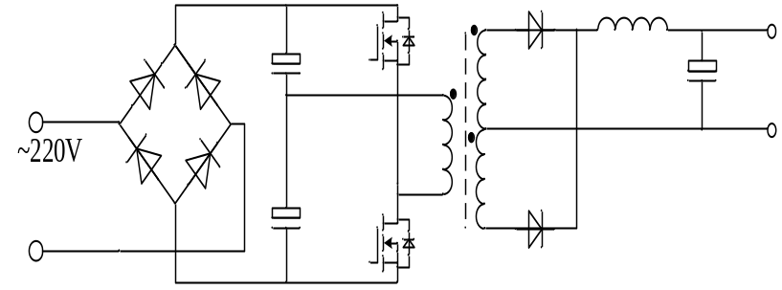
10.4 开关电源·引言
■在各种电子设备中，需要多路不同电压供电，如数字电路需要5V、3.3V、2.5V等，模拟电路需要±12V、±15V等，这就需要专门设计电源装置来提供这些电压，通常要求电源装置能达到一定的稳压精度，还要能够提供足够大的电流。
■线性电源和开关电源
◆图10-20所示为线性电源，先用工频变压器降压，然后经过整流滤波后，由线性调压得到稳定的输出电压。
◆图10-21所示为开关电源，先整流滤波、后经高频逆变得到高频交流电压，然后由高频变压器降压、再整流滤波。
◆开关电源在效率、体积和重量等方面都远远优于线性电源，因此已经基本取代了线型电源，成为电子设备供电的主要电源形式。
图10-20 线性电源的基本电路结构
图10-21 半桥型开关电源电路结构

Slide 29
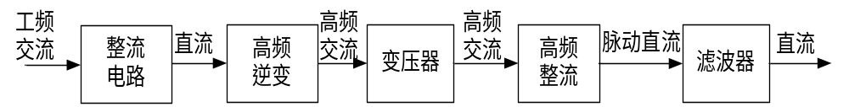
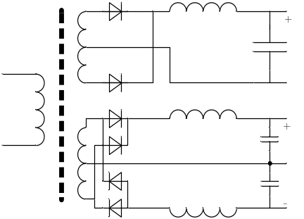
10.4.1 开关电源的结构
图10-22 开关电源的能量变换过程
■交流输入的开关电源
◆交流输入、直流输出的开关电源将交流电转换为直流电。
◆整流电路普遍采用二极管构成的桥式电路，直流侧采用大电容滤波，较为先进的开关电源采用有源的功率因数校正(Power Factor Correction - PFC)电路。
◆高频逆变－变压器－高频整流电路是开关电源的核心部分，具体的电路采用的是隔离型直流直流变流电路。
◆高性能开关电源中普遍采用了软开关技术。
◆可以采用给高频变压器设计多个二次侧绕组的方法来实现不同电压的多组输出，而且这些不同的输出之间是相互隔离的，但是仅能选择1路作为输出电压反馈，因此也就只有这1路的电压的稳压精度较高，其它路的稳压精度都较低，而且其中1路的负载变化时，其它路的电压也会跟着变化。
图10-23 多路输出的整流电路

Slide 30
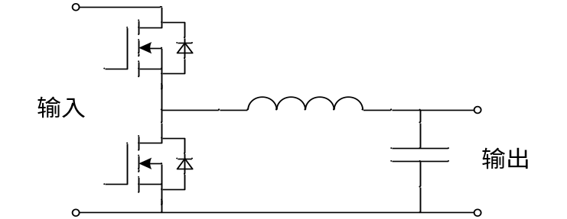
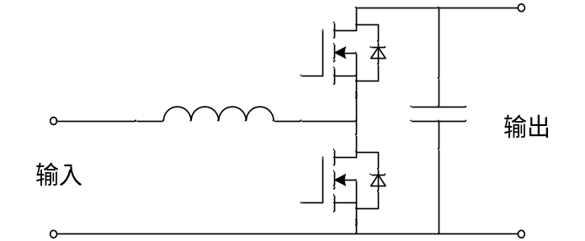
10.4.1 开关电源的结构
■直流输入的开关电源
◆也称为直流－直流变换器(DC-DC Converter)，分为隔离型和非隔离型，隔离型多采用反激、正激、半桥等隔离型电路，而非隔离型采用Buck、Boost、Buck-Boost等电路。
◆负载点稳压器(POL-Point Of the Load regulator)
☞仅仅为1个专门的元件（通常是一个大规模集成电路芯片）供电的直流－直流变换器。
☞计算机主板上给CPU和存储器供电的电源都是典型的POL。
◆非隔离的直流－直流变换器、尤其是POL的输出电压往往较低，为了提高效率，经常采用同步Buck (Sync Buck)电路，该电路的结构为Buck，但二极管也采用MOSFET，利用其低导通电阻的特点来降低电路中的通态损耗，其原理类似同步整流电路。
图10-24 a)同步降压电路
图10-24 b)同步升压电路

Slide 31
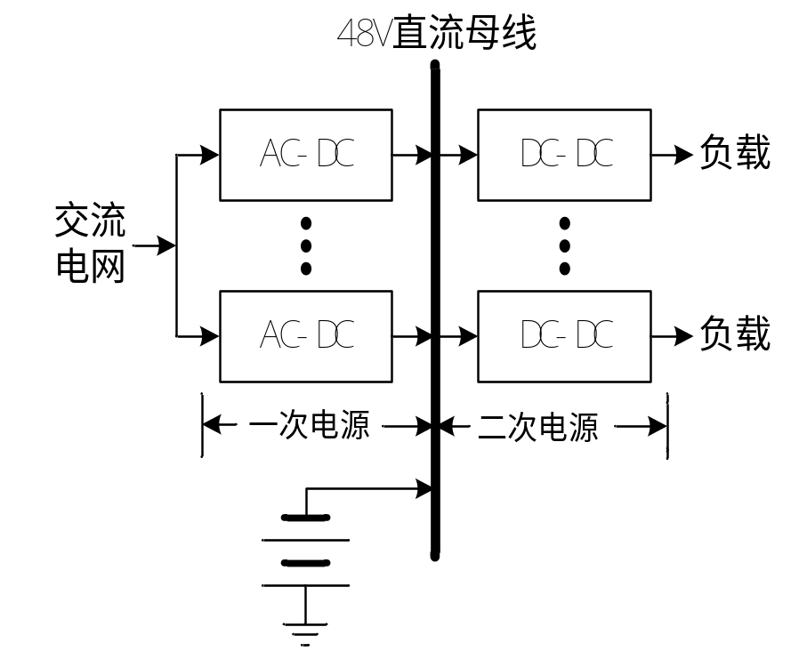
10.4.1 开关电源的结构
■分布式电源系统
◆在通信交换机、巨型计算机等复杂的电子装置中，供电的路数太多，总功率太大，难以用一个开关电源完成，因此出现了分布式的电源系统。
◆如图10-25，一次电源完成交流－直流的隔离变换，其输出连接到直流母线上，直流母线连接到交换机中每块电路板，电路板上都有自己的DC-DC变换器，将48V转换为电路所需的各种电压；大容量的蓄电池组保证停电的时候交换机还能正常工作 。
◆一次电源采用多个开关电源并联的方案，每个开关电源仅仅承担一部分功率，并联运行的每个开关电源有时也被成称为“模块”，当其中个别模块发生故障时，系统还能够继续运行，这被称为“冗余”。
图10-25 通信电源系统

Slide 32
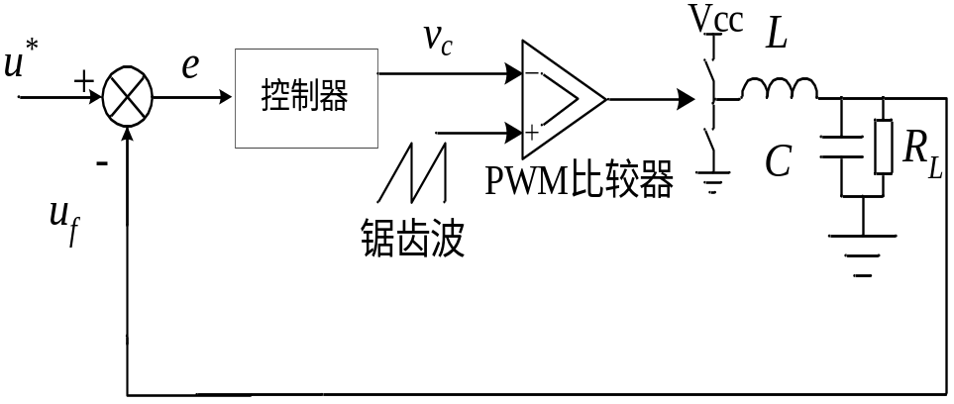
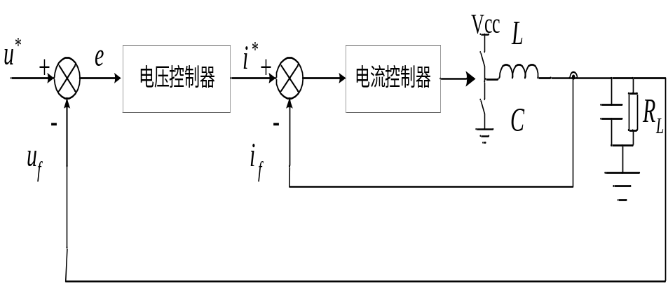
10.4.2 开关电源的控制方式
■典型的开关电源控制系统如图10-26 所示，采用反馈控制，控制器根据误差e来调整控制量vc。
■电压模式控制
◆图10-26 所示即为电压模式控制，仅有一个输出电压反馈控制环。
◆其优点是结构简单，但有一个显著的缺点是不能有效的控制电路中的电流。
■电流模式控制
◆在电压反馈环内增加了电流反馈控制环，电压控制器的输出信号作为电流环的参考信号，给这一信号设置限幅，就可以限值电路中的最大电流，达到短路和过载保护的目的，还可以实现恒流控制。
图10-26 开关电源的控制系统
图10-27 电流模式控制系统的结构

Slide 33
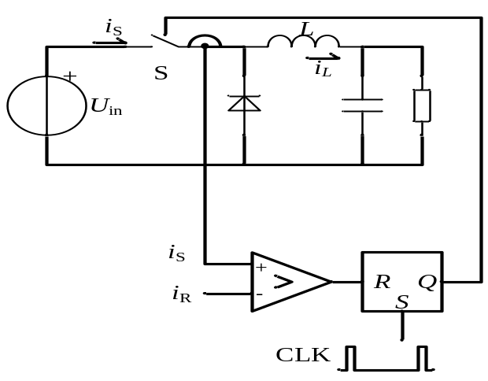
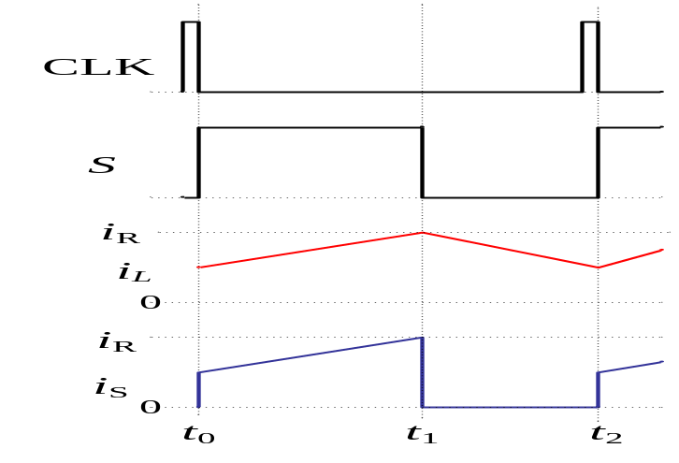
10.4.2 开关电源的控制方式
a)
b)
图10-28 峰值电流模式控制的原理
☞峰值电流模式控制
√峰值电流模式控制系统中电流控制环的结构如图10-28a所示，主要的波形如图10-28b所示。
√基本的原理：开关的开通由时钟CLK信号控制，CLK信号每隔一定的时间就使RS触发器置位，使开关开通；开关开通后iL上升，当i_{L}达到电流给定值i_{R}后，比较器输出信号翻转，并复位RS触发器，使开关关断。

Slide 34
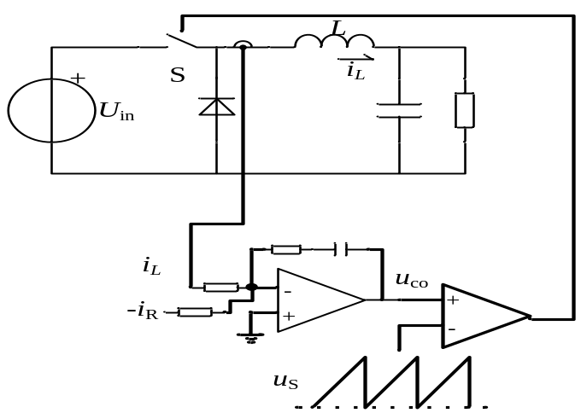
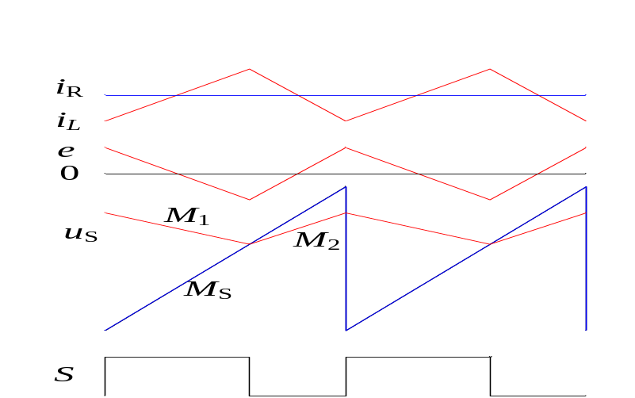
10.4.2 开关电源的控制方式
√峰值电流模式控制的不足：该方法控制电感电流的峰值，而不是电感电流的平均值，且二者之间的差值随着M₁和M₂的不同而改变，这对很多需要精确控制电感电流平均值的开关电源来说是不能允许的；峰值电流模式控制电路中将电感电流直接与电流给定信号相比较，但电感电流中通常含有一些开关过程产生的噪声信号，容易造成比较器的误动作，使电感电流发生不规则的波动。
☞平均电流模式控制
√平均电流模式控制采用PI调节器作为电流调节器，并将调节器输出的控制量u_{c}与锯齿波信号u_{S}相比较，得到周期固定、占空比变化的PWM信号，用以控制开关的通与断。
a)
b)
图10-29 平均电流模式控制的原理

Slide 35
10.4.3 开关电源的应用
■开关电源广泛用于各种电子设备、仪器，以及家电等，如台式计算机和笔记本计算机的电源，电视机、DVD播放机的电源，以及家用空调器、电冰箱的电脑控制电路的电源等，这些电源功率通常仅有几十W～几百W；手机等移动电子设备的充电器也是开关电源，但功率仅有几W；通信交换机、巨型计算机等大型设备的电源也是开关电源，但功率较大，可达数kW～数百kW；工业上也大量应用开关电源，如数控机床、自动化流水线中，采用各种规格的开关电源为其控制电路供电。
■开关电源还可以用于蓄电池充电、电火花加工，电镀、电解等电化学过程等，功率可达几十～几百kW；在X光机、微波发射机、雷达等设备中，大量使用的是高压、小电流输出的开关电源。

Slide 36
10.5 功率因数校正技术
10.5.1 功率因数校正电路的基本原理
10.5.2 单级功率因数校正技术

Slide 37
10.5 功率因数校正技术·引言
■以开关电源为代表的各种电力电子装置带来一些负面的问题：输入电流不是正弦波，就涉及到谐波和功率因数的问题。
■功率因数校正PFC (Power Factor Correction)技术即对电流脉冲的幅度进行抑制，使电流波形尽量接近正弦波的技术，分成无源功率因数校正和有源功率因数校正两种。
◆无源功率因数校正技术通过在二极管整流电路中增加电感、电容等无源元件和二极管元件，对电路中的电流脉冲进行抑制，以降低电流谐波含量，提高功率因数。
◆有源功率因数校正技术采用全控开关器件构成的开关电路对输入电流的波形进行控制，使之成为与电源电压同相的正弦波。

Slide 38
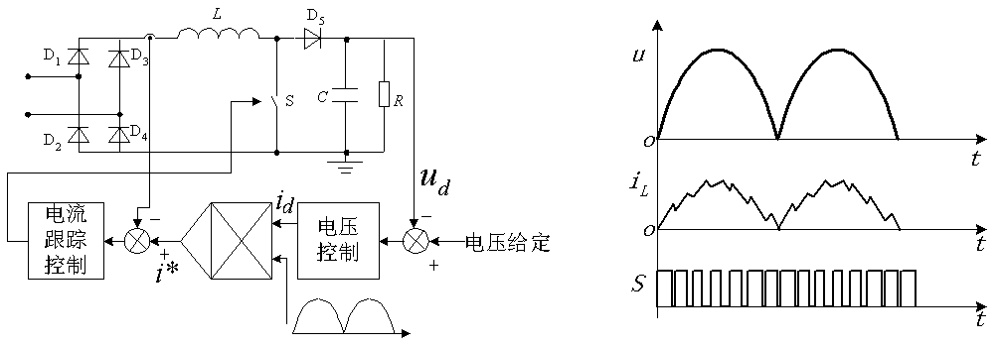

10.5.1 功率因数校正电路的基本原理
图10-30 典型的单相有源PFC电路及主要原理波形
■单相功率因数校正电路的基本原理
◆实际上是二极管整流电路加上升压型斩波电路构成的。
◆原理
☞给定信号 和实际的直流电压u_{d}比较后送入PI调节器，得到指令信号i_{d}，i_{d}和整流后正弦电压相乘得到输入电流的指令信号i*，该指令信号和实际电感电流信号比较后，通过滞环对开关器件进行控制，便可使输入直流电流跟踪指令值，这样交流侧电流波形将近似成为与交流电压同相的正弦波，跟踪误差在由滞环环宽所决定的范围内。

Slide 39
10.5.1 功率因数校正电路的基本原理
图10-30 典型的单相有源PFC电路及主要原理波形
☞在升压斩波电路中，只要输入电压不高于输出电压，电感L的电流就完全受开关S的通断控制；S通时，i_{L}增长，S断时，i_{L}下降，因此控制S的占空比按正弦绝对值规律变化，且与输入电压同相，就可以控制i_{L}波形为正弦绝对值，从而使输入电流的波形为正弦波，且与输入电压同相，输入功率因数为1。

Slide 40
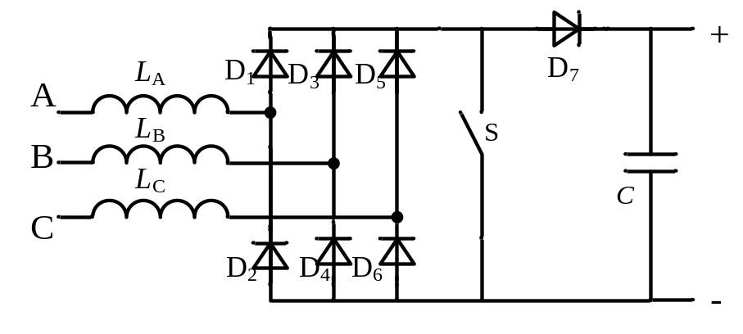
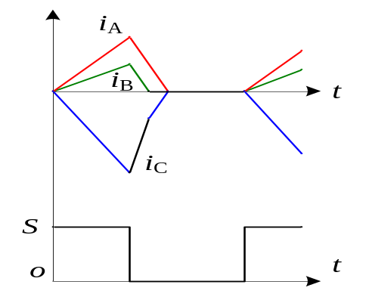
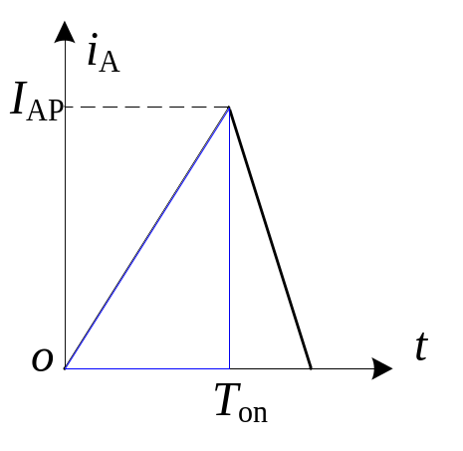
10.5.1 功率因数校正电路的基本原理
■三相功率因数校正电路的基本原理
◆电路是工作在电流不连续模式的升压斩波电路，L_{A}~L_{C}的电流在每个开关周期内都是不连续的；电路中的二极管都采用快速恢复二极管，电路的输出电压高于输入线间电压峰值。
◆工作原理
☞S开通后，电感电流值均从零开始线性上升（正向或负向），S关断后，三相电感电流通过D₇向负载侧流动，并迅速下降到零。
☞在每一个开关周期中，电感电流是三角形或接近三角形的电流脉冲，其峰值与输入电压成正比；假设S关断后电流i_{A}下降很快，i_{A}的平均值将主要取决于阴影部分的面积，这样i_{A}平均值与输入电压成正比，因此输入电流经滤波后将近似为正弦波。
图10-31 三相单开关PFC电路
图10-32 三相单开关PFC电路的工作波形

Slide 41
10.5.1 功率因数校正电路的基本原理
☞在分析中略去了电流波形中非阴影部分，因此实际的电流波形
同正弦波相比有些畸变，如果输出直流电压很高，则开关S关断
后电流下降就很快，被略去的电流面积就很小，则电流波形同
正弦波的近似程度高，其波形畸变小。
◆该电路工作于电流断续模式，电路中电流峰值高，开关器件的通态损耗和开关损耗都很大，因此适用于3~6kW的中小功率电源中。
图10-31 三相单开关PFC电路
图10-32 三相单开关PFC电路的工作波形

Slide 42
10.5.1 功率因数校正电路的基本原理
■开关电源中采用有源PFC电路带来以下好处
◆输入功率因数提高，输入谐波电流减小，降低了电源对电网的干扰，满足了现行谐波限制标准。
◆在输入相同有功功率的条件下，输入电流有效值明显减小，降低了对线路、开关、连接件等电流容量的要求。
◆由于有升压斩波电路，电源允许的输入电压范围扩大，能适应世界各国不同的电网电压，极大的提高电源装置的可靠性和灵活性。
◆由于升压斩波电路的稳压作用，整流电路输出电压波动显著减小，使后级DC-DC变换电路的工作点保持稳定，有利于提高控制精度和效率。
■单相有源功率因数校正电路较为简单，仅有1个全控开关器件。该电路容易实现，可靠性也较高，因此应用非常广泛；三相有源功率因数校正电路结构和控制较复杂，成本也很高，三相功率因数校正技术的仍是研究的热点。

Slide 43
10.5.2 单级功率因数校正技术
■单级PFC变换器拓扑是将功率因数校正电路中的开关元件与后级DC-DC变换器中的开关元件合并和复用，将两部分电路合而为一。
■单级变换器的优点
◆开关器件数减少，主电路体积及成本可以降低。
◆控制电路通常只有一个输出电压控制闭环，简化了控制电路。
◆有些单级变换器拓扑中部分输入能量可以直接传递到输出侧，不经过两级变换，所以效率可能高于两级变换器。

Slide 44
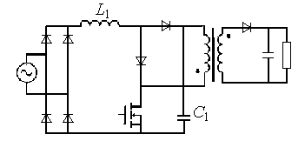
10.5.2 单级功率因数校正技术
图10-33 典型的boost型单级PFC AC/DC变换器
■单级PFC变换器
◆适合于小功率电源，以单相变换器为主，主要性能指标包括：效率、元件数量、输入电流畸变率等，这些指标在很大程度上取决于电路的拓扑形式。
◆工作原理
☞开关在一个开关周期中按照一定的占空比导通，开关导通时，输入电源通过开关给升压电路中的L₁储能，同时C₁通过开关给反激变压器储能。
☞开关关断时，输入电源与L₁一起给C₁充电，反激变压器同时向副边电路释放能量。
☞开关的占空比由输出电压调节器决定，在输入电压及负载一定的情况下，C₁两端电压在工作过程中基本保持不变，开关的占空比也基本保持不变；输入功率中的100Hz波动由C₁进行平滑滤波。

Slide 45
10.5.2 单级功率因数校正技术
■单级PFC电路的特点
◆单级PFC电路减少了主电路的开关器件数量，使主电路体积及成本降低。同时控制电路通常只有一个输出电压控制闭环，简化了控制电路
◆单级PFC变换器减少了元件的数量，但是，单级PFC变换器元件的额定值都比较高，所以单级PFC变换器仅在小功率时整个装置的成本和体积才具有优势，对于大功率场合，两级PFC变换器比较适合。
◆单级PFC变换器的输入电流畸变率明显高于两级变换器，特别是仅采用输出电压控制闭环的Boost型变换器。

Slide 46
10.6 电力电子技术在电力系统中的应用
10.6.1 高压直流输电
10.6.2 无功功率控制
10.6.3 电力系统谐波抑制
10.6.4 电能质量控制、柔性交流输电与定制
电力技术

Slide 47

10.6.1 高压直流输电
■高压直流输电（High Voltage DC Transmission——HVDC）是电力电子技术在电力系统中最早开始的应用领域，20世纪50年代以来，当电力电子技术的发展带来了可靠的高压大功率交直流转换技术之后，高压直流输电越来越受到人们的关注。
■原理和典型结构
◆原理
☞发电厂输出交流电，由变压器（换流变压器）将电压升高后送到晶闸管整流器，由晶闸管整流器将高压交流变为高压直流。
☞经直流输电线路输送到电能的接受端。
图10-34 高压直流输电系统的基本原理和典型结构

Slide 48
10.6.1 高压直流输电
☞在受端电能又经过晶闸管逆变器由直流变回交流，再经变压器降压后配送到各个用户。
◆典型结构
☞图10-34是典型的采用十二脉波换流器的双极高压直流输电线路。
☞双极是指其输电线路两端的每端都由两个额定电压相等的换流器串联联结而成，具有两根传输导线，分别为正极和负极，每端两个换流器的串联连接点接地。
☞两极独立运行，当一极停止运行时，另一极以大地作回路还可以带一半的负荷，这样就提高了运行的可靠性，也有利于分期建设和运行维护；单极高压直流输电系统只用一根传输导线（一般为负极），以大地或海水作为回路。
图10-34 高压直流输电系统的基本原理和典型结构

Slide 49
10.6.1 高压直流输电
■高压直流输电的优势
◆更有利于进行远距离和大容量的电能传输或者海底或地下电缆传输。
☞不受输电线路的感性和容性参数的限制。
☞直流输电线导体没有积肤效应问题，相同输电容量下直流输电线路的占地面积也小。
☞短距离送电可采用基于全控型电力电子器件的电压型变流器，性能更优。
◆更有利于电网联络。
☞更容易解决同步、稳定性等等复杂问题。
◆更有利于系统控制。
☞通过对换流器的有效控制可以实现对传输的有功功率的快速而准确的控制，还能阻尼功率振荡、改善系统的稳定性、限制短路电流。

Slide 50

10.6.2 无功功率控制
■在电力系统中，对无功功率的控制是非常重要的，通过对无功功率的控制，可以提高功率因数，稳定电网电压，改善供电质量。
■晶闸管投切电容器
◆交流电力电容器的投入与切断是控制无功功率的一种重要手段，晶闸管投切电容器TSC是一种性能优良的无功补偿方式。
◆图10-35是TSC的基本原理图，可以看出TSC的基本原理实际上是就是用交流电力电子开关来投如或者切除电容器，两个反并联的晶闸管起着把电容C并入电网或从电网断开的作用，串联的电感很小，只是用来抑制电容器投入电网时可能出现的冲击电流；在实际工程中，为避免容量较大的电容器组同时投入或切断会对电网造成较大的冲击，一般把电容器分成几组，根据电网对无功的需求而改变投入电容器的容量，TSC实际上就成为断续可调的动态无功功率补偿器。
图10-35 TSC基本原理图
a) 基本单元单相简图 b) 分组投切单相简图

Slide 51

10.6.2 无功功率控制
◆TSC运行时晶闸管投入时刻的原则
☞该时刻交流电源电压应和电容器预先充电的电压相等，这样电容器电压不会产生跃变，也就不会产生冲击电流。
☞一般来说，理想情况下，希望电容器预先充电电压为电源电压峰值，这时电源电压的变化率为零，因此在投入时刻i_{C}为零，之后才按正弦规律上升；这样，电容投入过程不但没有冲击电流，电流也没有阶跃变化。
☞如图10-36，导通开始时u_{C}已由上次导通时段最后导通的晶闸管VT₁充电至电源电压u_{s}的正峰值，t₁时刻导通VT₂，以后每半个周波轮流触发VT₁和VT₂；切除这条电容支路时，如在t₂时刻i_{C}已降为零，VT₂关断， u_{C}保持在VT₂导通结束时的电源电压负峰值，为下一次投入电容器做了准备。
图10-36 TSC理想投切时刻原理说明

Slide 52

10.6.2 无功功率控制
图10-37 晶闸管和二极管反并联方式的TSC
◆晶闸管和二极管反并联方式的TSC
☞由于二极管的作用在电路不导通时u_{C}总会维持在电源电压峰值。
☞这种电路成本稍低，但因为二极管不可控，响应速度要慢一些，投切电容器的最大时间滞后为一个周波。

Slide 53

10.6.2 无功功率控制
■晶闸管控制电抗器（TCR ）
◆晶闸管交流调压电路带电感性负载的一个典型应用，图10-38所示为TCR的典型电路，可以看出是支路控制三角联结方式的晶闸管三相交流调压电路。
◆通过对α角的控制，可以连续调节流过电抗器的电流，从而调节电路从电网中吸收的无功功率，如配以固定电容器，则可以在从容性到感性的范围内连续调节无功功率。
电抗器中所含电阻很小，可以近似看成纯电感负载，因此α 的移相范围为90°~180°。
图10-38 晶闸管控制电抗器(TCR)电路

Slide 54

10.6.2 无功功率控制
图10-39 TCR电路负载相电流和输入线电流波形
a) α=120° b) α=135° c) α=160°
◆图10-39给出了α分别为120°、135°和160°时TCR电路的负载相电流和输入线电流的波形。

Slide 55

10.6.2 无功功率控制
■静止无功发生器
◆静止无功发生器SVG在本书中专指由自换相的电力电子桥式变流器来进行动态无功补偿的装置。
◆SVG分为采用电压型桥式电路和电流型桥式电路两种类型。
☞采用电压型桥式电路的SVG如图10-40a，直流侧采用的是电容，还需再串联上连接电抗器才能并入电网。
☞采用电流型桥式电路的SVG如图10-40b，直流侧采用的是电感，还需在交流侧并联上吸收换相产生的过电压的电容器才能并入电网。
图10-40 SVG的电路基本结构图
a）采用电压型桥式电路 b）采用电流型桥式电路

Slide 56




10.6.2 无功功率控制
◆SVG（采用电压型桥式电路）的工作原理
☞由于运行效率的原因迄今投入实用的SVG大都采用电压型桥式电路。
☞SVG可以等效地被视为幅值和相位均可以控制的一个与电网同频率的交流电压源，通过交流电抗器连接到电网上。
☞设电网电压和SVG输出的交流电压分别用相量 和 表示，改变 的幅值及其相对于 的相位，就可以改变连接电抗上的电压，从而控制SVG从电网吸收电流的相位和幅值，也就控制了SVG吸收无功功率的性质和大小。
图10-41 SVG等效电路及工作原理
a） 单相等效电路
b） 工作相量图

Slide 57
10.6.2 无功功率控制
◆与传统SVC相比较
☞传统的以TCR为代表的SVC，由于其所能提供的最大电流分别是受其并联电抗器和并联电容器的阻抗特性限制的，因而随着电压的降低而减小，因此SVG的运行范围比传统SVC大。
☞SVG的调节速度更快，而且在采取多重化或PWM技术等措施后可大大减少补偿电流中谐波的含量。
☞SVG使用的电抗器和电容元件远比SVC中使用的电抗器和电容要小，这将大大缩小装置的体积和成本。
☞SVG还可以在必要时短时间内向电网提供一定量的有功功率。
☞SVG的控制方法和控制系统要比传统SVC复杂，另外SVG要使用数量较多的较大容量自关断器件，其价格目前仍比SVC使用的普通晶闸管高得多。

Slide 58
10.6.2 无功功率控制
◆SVG发展的共同特点
☞SVG的主电路由早期的以多重化的方波变流器为主要形式，已发展为以PWM变流器为主要形式。
☞SVG的变流器中所采用的电力半导体器件已由早期的以GTO为主，已逐步发展为采用IGBT和IGCT，采用IGBT的趋势更为明显。
☞SVG的补偿目标已由早期的以对输电系统的补偿为主，扩展到了对配电系统补偿，甚至负荷补偿等各个层次。

Slide 59
10.6.3 电力系统谐波抑制
■抑制谐波有两条基本思路，一是装设补偿装置，设法补偿其产生的谐波；另一条就是对电力电子装置本身进行改进，使其不产生谐波，同时还不消耗无功功率，或者根据需要能对其功率因数进行控制，即采用高功率因数变流器。
■ＬＣ调谐滤波器
◆是传统的补偿谐波的主要手段。
◆其结构简单，既可补偿谐波，又可补偿无功，一直被广泛应用于对电力系统中谐波和无功功率的补偿。
■有源电力滤波器（Active Power Filter——APF）
◆有源电力滤波器的思想最早提出于上世纪60年代末，1976年确立了有源电力滤波器的完整概念和主电路拓扑结构，上世纪80年代以来，由于新型电力半导体器件的出现，PWM逆变技术的发展，以及基于瞬时无功功率理论的谐波电流瞬时检测方法的提出，有源电力滤波器才得以迅速发展。

Slide 60


10.6.3 电力系统谐波抑制
◆有源电力滤波器的基本原理
☞如图10-42所示，有源电力滤波器检测出负载电流 i_{L}中的谐波电流 i_{Lh}，根据检测结果产生与i_{Lh}大小相等而方向相反的补偿电流 i_{C}，从而使流入电网的电流i_{S}只含有基波分量 i_{Lf}。
◆与LC无源滤波器相比，有源滤波能对变化的谐波进行迅速的动态跟踪补偿，而且补偿特性不受电网频率和阻抗的影响。
◆有源电力滤波器的变流电路可分为电压型和电流型，目前实用的装置大都是电压型；从与补偿对象的连接方式来看，有源电力滤波器又可分为并联型和串联型。
☞串联型APF通过变压器连在电源和负载间，相当于一个受控电压源，既可补偿电流，也可消除电压畸变。
图10-42 有源电力滤波器的基本原理和典型电流波形
并联型
图10-43 有源电力滤波器的变流电路

Slide 61
10.6.4 电能质量控制、柔性交流输电与定制电力技术
■应用电力电子技术不仅可以有效地控制无功功率从而保障系统电压的幅度，可以补偿谐波从而保障供电电压的波形，而且可以解决不对称、电压幅度暂低（voltage sag）和电压闪变（flicker）等各种稳态和暂态的电能质量问题，这被称为采用电力电子装置的电能质量控制技术。
◆电力电子装置包括SVC和SVG，APF，用来补偿电压暂低的动态电压恢复器（Dynamic Voltage Restorer——DVR），以及用来综合补偿多种电能质量问题的串联型电能质量控制器、并联型电能质量控制器和通用电能质量控制器（Universal Power Quality Controller——UPQC）等。
■将电力电子技术应用于输电系统中，可以显著增强对系统的控制能力、大幅提高系统的输电能力，这就是所谓的柔性交流输电系统（Flexible AC Transmission System——FACTS）。
◆采用的典型电力电子装置有SVC 、SVG 、晶闸管投切串联电容器（Thyristor Switched Series Capacitor——TSSC）、晶闸管控制串联电容器（Thyristor Controlled Series Capacitor——TCSC）和静止同步串联补偿器（Static Synchronous Series Compensator——SSSC）等可控串联补偿器，以及统一潮流控制器（Unified Power Flow Controller——UPFC）等。

Slide 62
10.6.4 电能质量控制、柔性交流输电与定制电力技术
■将电力电子技术应用于配电系统中，可以有效提高配电系统的电能质量和供电可靠性，从而保障按照用户所需供电，这就是所谓的“定制电力”或者“用户电力”（Custom Power）。
◆采用的典型电力电子装置有SVC、SVG、APF和动态电压恢复器DVR等电能质量控制装置以外，还包括由反并联的晶闸管构成的固态切换开关（Solid State Transfer Switch——SSTS）等。
■最近兴起的新能源发电所产生的电能大都需要经过各种电力电子装置的变换和控制才能够给用户使用或者联网，电力电子技术的应用全面覆盖了电力系统的发电、输电和配电三大环节。

Slide 63
10.7 电力电子技术的其他应用
10.7.1 电子镇流器
10.7.2 焊机电源

Slide 64

10.7.1 电子镇流器
■在各种气体放电灯中采用电子镇流器已成为广泛采用的节能措施，传统的镇流器是电感式的，电感镇流器的构造本身就会产生涡流，发生功耗，加之使用的矽钢片的材料质量、制作工艺都会加剧这一功耗使镇流器发热。
■电子镇流器的原理
◆电子镇流器的核心是高频变换电路。
◆工频市电电压在整流之前，首先经过射频干扰(RFI)滤波器滤波，RFI滤波器一般由电感和电容元件组成，用来阻止镇流器产生的高次谐波反馈到输入交流电网，以抑止对电网的污染和对电子设备的干扰，同时也可以防止来自电网的干扰侵入到电子镇流器。
◆在其整流器与大容量的滤波电解电容器之间，设置一级功率因数校正(PFC)升压型变换电路，其作用就是获得低电流谐波畸变，实现高功率因数。
图10-44 电子镇流器结构框图

Slide 65
10.7.1 电子镇流器
◆DC/AC逆变器的功能是将直流电压变换成高频电压，逆变电路全控型开关器件，开关频率一般为20～70kHz，主要有半桥式逆变电路和推挽式逆变电路两种形式。
◆高频电子镇流器的输出级电路通常采用LC串联谐振网络，灯的启动通过LC电路发生串联谐振，利用启动电容两端产生的高压脉冲将灯引燃，在灯启动之后，电感元件对灯起限流作用，由于电子镇流器开关频率较高，故电感器只需要很小体积即可胜任。
◆为使电子镇流器安全可靠地工作，还要设计辅助电路，比如从镇流器输出到DC/AC逆变电路引入反馈网络，通过控制电路以保证与高频产生器频率同步化；或者采用异常状态保护电路，将电子镇流器地输出信号采样，一旦出现灯开路或灯不能启动等异常状态，则通过控制电路使振荡器停振，关断高频变换器输出，从而实现保护功能。
图10-44 电子镇流器结构框图

Slide 66
10.7.1 电子镇流器
■电子镇流器的主要优点
◆能耗低、效率高 电感的功耗较大。
◆发光效率高，荧光灯的发光效率(简称光效)和供电的频率有关，即随工作频率的增加而增加。
◆具有高功率因数，因为在电子镇流器中，具有采用功率因数校正电路。
◆在电网电压波动的情况下，保持灯功率和光输出的恒定。

Slide 67

10.7.2 焊机电源
■电焊机是用电能产生热量加热金属而实现焊接的电气设备，按照焊接加热原理的不同分为电弧焊机和电阻焊机两大类型。
◆电弧焊机是通过产生电弧使金属融化而实现焊接；电阻焊机是使焊接金属通过大电流，利用工件表面接触电阻产生发热而融化实现焊接。
◆目前基于电力电子变换器采用间接直流变换结构的各种直流焊接电源由于其优良的特性而得到了广泛的应用，这种焊接电源中由于存在高频逆变环节，又常被称为逆变焊机电源。
图10-45 弧焊电源的基本结构图

Slide 68
10.7.2 焊机电源
■弧焊电源的结构和基本工作原理
◆工频市电电压首先经过射频干扰(RFI)滤波器滤波后被整流为直流，再经DC/AC逆变器变换为高频交流电，经变压器降压隔离后再经过整流和滤波得到平滑的直流电。
◆逆变电路使用的开关器件通常为全控型电力半导体器件，开关频率一般为几k～几十kHz，电路结构为半桥、全桥等形式，弧焊电源的输出电压一般只有几十伏，因此输出整流电路通常采用全波电路以降低电路的损耗。
图10-45 弧焊电源的基本结构图

Slide 69

10.7.2 焊机电源
图10-46 一种弧焊电源的外特性曲线
◆弧焊电源的输出电压电流特性依据不同的焊接工艺有不同的要求，图10-46为一种弧焊电源的外特性曲线；弧焊电源的控制电路将检测电源的输出电压及电流，调整逆变电路开关器件的工作状态实现所需的控制特性。
■与传统的基于电磁元件的电源相比，由于采用了高频的中间交流环节，大大降低了电源的体积、重量，同时提高了电源效率、输入功率因数，输出控制性能也得到改善。

Slide 70
本章小结
■电力电子技术的应用十分广泛，现在已经渗透到了工业乃至民生的每一个角落，在电力电子发展的早期，的确需要不断寻找新的用途，时至今日，如果要找出一个使用电能的领域完全不用电力电子技术恐怕已经很困难了；本章讲述了电力电子技术在电力传动、各种交直流电源、电力系统、焊接和照明等各方面的应用；因为电力电子技术的应用范围如此之广，本章的内容就难免挂一漏万，只能涉及到电力电子技术应用的一部分内容，但也是用的最多的部分。

